Slide 1
计算机算法设计与分析习题课
工科楼北楼310

Slide 2
自我简介：
计算机科学与技术专业，研二，导师：郑金华教授，研究方向：遗传算法(偏好多目标进化算法)。
座右铭：“优秀在于习惯”。目前取得的研究成果：在<<Soft Comupting>>（SCI三区）发表论文1篇。

Slide 3
作业1：(王晓东版）
习题1：算法分析题1、3、4、5、6
求以下算法的时间复杂度
(1)m=0;
for(k=1;k<=n;k++)
for(j=k;j>=1;j--)
m=m+j;
(2)t=1;m=0;
for(k=1;k<=n;k++)
{t=t*k;
for(j=1;j<=k*t;j++)
m=m++;
}

Slide 4
作业2：（王晓东版教材习题2）
2-3、设a[0:n-1]是已排好序的数组。请改写二分搜索算法，使得当搜索元素x不在数组中时，返回小于x的最大元素位置i和大于x的最小元素位置j。当搜索元素在数组中时，i和j相同，均为x在数组中的位置。

Slide 5
template<class T>
int binarySearch(T a[],const T&x,int left,int ringht,int &i,int &j)
{
int middle;
while (left<=right)
{
middle=(left+right)/2;
if(x==a[middle])
{i=j=middle;
return 1;}
if(x>a[middle]) left=middle+1;
else right=middle-1;
}
i=right;j=left;
return 0;
}
while (left<=right)
{middle=(left+right)/2 (1);
if(x==a[middle]) (2)
{ i=j=middle; return 1;
}
if(x>a[middle]) left=middle+1;
else right=middle-1;
}
i=right;j=left;(3)
(1)折中，(2)找到与X相同值的情况，(3)未找到相同值的情况

Slide 6
作业2：
2-32、设有n个运动员要进行网球循环赛。设计一个满足以下要求的比赛日程表：
(1)每个选手必须与其他n-1个选手各赛一次；
(2)每个选手一天只能赛一次；
(3)当n是偶数时，循环赛进行n-1天。当n是奇数时，循环赛进行n天。

Slide 7
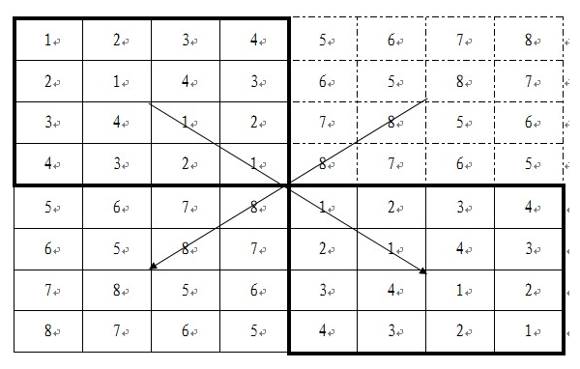
按分治策略，我们可以将所有的选手分为两半，则n个选手的比赛日程表可以通过n/2个选手的比赛日程表来决定。递归地用这种一分为二的策略对选手进行划分，直到只剩下两个选手时，比赛日程表的制定就变得很简单。这时只要让这两个选手进行比赛就可以了。如图，所列出的正方形表是8个选手的比赛日程表。其中左上角与左下角的两小块分别为选手1至选手4和选手5至选手8前3天的比赛日程。
将左上角小块中的所有数字按其相对位置抄到右下角，又将左下角小块中的所有数字按其相对位置抄到右上角，这样我们就分别安排好了选手1至选手4和选手5至选手8在后4天的比赛日程。依此思想容易将这个比赛日程表推广到具有任意多个选手的情形。

Slide 8
网球循环赛日程表：
分治法
void tourna(int n)
{
if(n==1) {a[1][1]=1;return;}
tourna(n/2);
copy(n);
}
其中，算法copy将左下角递归计算出的小块中的所有数字按其相对位置抄到右下角，将右上角小块中的所有数字加n/2后按其相对位置抄到左下角，将左下角小块中的所有数字按其相对位置抄到右上角，这样就完成了比赛日程表。

Slide 9
void copy(int n)
{
int m=n/2;
for(int i=1;i<=m;i++)
for(int j=1;j<=m;j++)
{
a[i][j+m]=a[i][j]+m;
a[i+m][j]=a[i][j+m];
a[i+m][j+m]=a[i][j];
}
}
对于一般的正整数n，当n为奇数时，增设一个虚拟选手n+1，将问题转换为n时偶数的情形。当选手与虚拟选手比赛时，表示轮空。因此只要关注n为偶数的情形即可。
当n/2为偶数时，与n=2^k的情形类似，可用分治法求解。
当n/2为奇数时，递归返回的轮空的比赛要做进一步处理。其中一种方式是在前n/2轮比赛中让轮空选手与下一个为参赛选手进行比赛。

Slide 10
一般情况下的分治法tournament可描述如下：
void tourna(int n)
{ if(n==1) {a[1][1]=1;return;}
if(odd(n)) {tournament(n+1);
return;
}
tournament(n/2);
makecopy(n);
}
bool odd(int n)
{
return n&1;
}
其中，算法makecopy与算法copy类似，但要区分n/2为奇数或偶数时的情形。
void makecopy(int n)
{
if(n/2)>1&&odd(n/2)
copyodd(n);
else copy(n);
}
算法copyodd实现n/2为奇数时的复制
void copyodd(int n)
{ int m=n/2;
for(int i=1;i<=m;i++)
{ b[i]=m+i;b[m+i]=b[i];
} for(i=1;i<=m;i++)
{ for(int j=1;j<=m+1;j++;)
{ if(a[i][j]>m){
a[i][j]=b[i];
a[m+i][j]=(b[i]+m)%n;
} else
a[m+i][j]=a[i][j]+m;
}
for(j=2;j<=m;j++)
{a[i][m+j]=b[i+j-1];
a[b[i+j-1]][m+j]=i;} }}

Slide 11
作业3：（王晓东版教材习题3）
3-1 设计一个O(n²)时间的算法，找出由n个数组成的序列的最长单调递增子序列。 int LISyna()
int maxL(int n)
{
for(int i=0,temp=0;i<n;i++)
if(b[i]>temp) temp=b[i];
return temp;
}
注意是最长的单调递增子序列而不是连续递增子序列
{ int i,j,k;
for(i=1,b[0]=1;i<n;i++)
{ for(j=0,k=0;j<i;j++)
if(a[j]<=a[i]&&k<b[j])
k=b[j];
b[i]=k+1;
}
return maxL(n);
}

Slide 12
作业5：（王晓东版教材习题5）
5-13工作分配问题
问题描述：设有n件工作分配给n个人。将工作i分配给第j个人所需的费用为C_{ij}。试设计一个算法，为每个人都分配一件不同的工作，并使总费用达到最小。

Slide 13
解题思路：(回溯思想)
由于每个人都必须分配到工作，在这里可以建一个二维数组c[i][j]，用以表示i号工人完成j号工作所需的费用。给定一个循环，从第1个工人开始循环分配工作，直到所有工人都分配到。为第i个工人分配工作时，再循环检查每个工作是否已被分配，没有则分配给i号工人，否则检查下一个工作。可以用一个一维数组x[j]来表示第j 号工作是否被分配，未分配则x[j]=0，否则x[j]=1。利用回溯思想，在工人循环结束后回到上一工人，取消此次分配的工作，而去分配下一工作直到可以分配为止。这样，一直回溯到第1个工人后，就能得到所有的可行解。在检查工作分配时，其实就是判断取得可行解时的二维数组的一下标都不相同，二下标同样不相同。

Slide 14
假定一个变量count表示工作费用总和，初始为0，变量i表示第i号工人，初始为1。n表示总的工作量，这里是取3。c[i][j]表示i号工人完成j号工作的费用，x[j]表示j号工作是否被分配。具体代码如下：
int n,cost=0; int x[100],c[100][100];
void work(int i,int count){
if(i>n && count<cost){
cost = count; return ; }
if(count<cost)
for(int j=1;j<=n;j++)
if(x[j] == 0){ x[j] = 1;
work(i+1,count+c[i][j]);
//给下一个工人分配任务
x[j] = 0; } }
int main(){ cin>>n;
for(int i=1;i<=n;i++){
for(int j=1;j<=n;j++){
cin>>c[i][j]; x[j] = 0;
} cost+=c[i][i]; }
work(1,0);
cout<<cost<<endl;
system("pause");
return 0; }

Slide 15
那么在这里，用回溯法的思想就是，首先分配的工作是： 10:c[1][1] 3:c[2][2] 5:c[3][3] count=18; 此时，所有工人分配结束，然后回溯到第2个工人重新分配： 10:c[1][1] 4:c[2][3] 4:c[3][2] count=18; 第2个工人已经回溯到n，再回溯到第1个工人重新分配： 2:c[1][2] 2:c[2][1] 5:c[3][3] count=9; 回溯到第2个工人，重新分配： 2:c[1][2] 4:c[2][3] 3:c[3][1] count=9; 再次回溯到第1个工人，重新分配： 3:c[1][3] 2:c[2][1] 4:c[3][2] count=9; 回溯到第2个工人，重新分配： 3:c[1][3] 3:c[2][2] 3:c[3][1] count=9; 这样，就得到了所有的可行解。而我们是要得到最少的费用，即可行解中和最小的一个，故需要再定义一个全局变量cost表示最终的总费用，初始cost为c[i][i]之和，即对角线费用相加。在所有工人分配完工作时，比较count与cost的大小，如果count小于cost,证明在回溯时找到了一个最优解，此时就把count赋给cost。
到这里，整个算法差不多也快结束了，已经能得到最终结果了。但考虑到算法的复杂度，这里还有一个剪枝优化的工作可以做。就是在每次计算局部费用变量count的值时，如果判断count已经大于cost，就没必要再往下分配了，因为这时得到的解必然不是最优解。

Slide 16
作业7：
7.3试设计一个素数测试的偏真蒙特卡罗算法。要求对于测试的整数n，所述算法是一个关于logn的多项式时间算法。

Slide 17
void RepeatCall(int N,int n=100) //重复调用RandomPrimalityTest函数n次
{ int k,cnt=0;
double e;
const double precison=0.90; //定义精度
for(k=1;k<=n;k++)
if(RandomPrimalityTest(N))
cnt++;
e=cnt*1.0/n;
if(e>=precison)
cout<<N<<"是素数"<<endl;
else
cout<<N<<"不是素数"<<endl;}
void main()
{
int N;
cout<<"请输入一个整数:";
cin>>N;
RepeatCall(N);
return 0;
}

Slide 18
bool RandomPrimalityTest(int N) //蒙特卡罗测试
{ int a; long b;
srand((unsigned)time(NULL));//初始化随机种子
a=rand()%N; //随机产生小于N的整数
if(a==0)
a=N-1;
b=Pow(a,N-1)-1;
if(b%N==0)
return true;
else
return false;
}
long Pow(int a,int b) //计算a的b次方
{
int k;
long s=1;
for(k=1;k<=b;k++)
{
s*=a;
}
return s;
}

Slide 19
作业8：
1、串S=“0000100001010001”，P=“0001”，试写出普通模式匹配、KMP模式匹配、BM模式匹配算法的匹配过程。
2、设模式串为P=“aaa…ab”(前面m-1个为字符a，最后一个为字符b)，主串S=“aa…a”(n个字符全为a)。问用KMP和BM算法进行匹配比较时，每个算法总共做了多少次比较。
3、计算下列串的NEXT和NEWNEXT值：
‘ababbaaababababb’
‘ababcabbcababcabaababac’
4、试比较KMP算法、BM算法和KR算法各自的优、缺点。

Slide 20
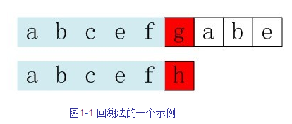
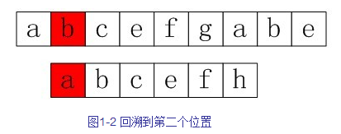
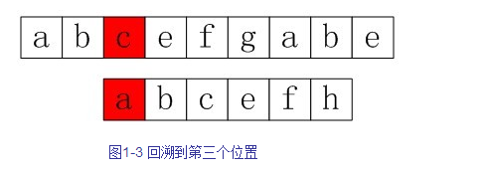
回溯法：

Slide 21
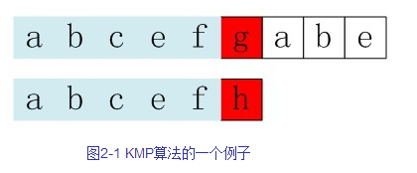
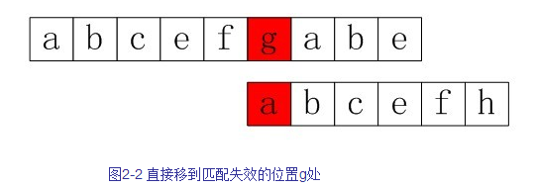
KMP法：
关键是计算next函数值

Slide 22
KMP算法：
问题转化成为对于模式串P，当P[j](0<=j<m)与主串匹配到第i个字符(S[i], 0<=i<n)失败的时候，接下来应该用什么位置的字符P[j_next]（我们设j_next即匹配失效后下一个匹配的位置）与主串S[i]开始匹配呢?重头开始匹配?No，在P[j]!=S[i]之前的时候，有S[i-j…i-1]与P[0…j-1]是相同的，所以S不用回溯，因为S[i]前面的值都已经确切的知道了。
S 0 i-j..i-1 i .... n （S[i]表示，S[i]处匹配失败）
P 0.. j-1 j.. m （P[j]表示，要找下一个匹配的位置P[j_next]）
以上，在P[j]!=S[i]之前的时候，有S[i-j…i-1]与P[0…j-1]是匹配即相同的字符，各自都用下划线表示。

Slide 23
KMP方法：
if( j == -1 || src[i] == patn[j] )
{
++i;
++j; //匹配成功，就++，继续比较。
} else {
j = nextval[j];
}
//当在j处，P[j]与S[i]匹配失败的时候直接用patn[nextval[j]]继续与S[i]比较，所以，Kmp算法的关键之处就在于怎么求这个值拉，即匹配失效后下一次匹配的位置。下面，具体阐述。
int kmp_search(char const* src, int slen, char const* patn, int plen, int const* nextval, int pos)
{ int i = pos; int j = 0;
while ( i < slen && j < plen )
{
//见右侧--------------------->
} if( j >= plen )
return i-plen;
else
return -1;
}

Slide 24
next函数值数组计算方法：
void get_next(char const* ptrn, int plen, int* nextval)
{ int i = 0; nextval[i] = -1; int j = -1;
while( i < plen-1 )
{ if( j == -1 || ptrn[i] == ptrn[j] )
{ ++i; ++j;
nextval[i] = j;
} else //循环的else部分
j = nextval[j]; //递推
}
}
void get_nextval(char const* ptrn, int plen, int* nextval)
{ int i = 0; nextval[i] = -1; int j = -1;
while( i < plen-1 )
{ if( j == -1 || ptrn[i] == ptrn[j] )
{ ++i; ++j;
if( ptrn[i] != ptrn[j] )
nextval[i] = j;
else //注意这里的不同
nextval[i] = nextval[j];
} else
j = nextval[j];
} }

Slide 25
BM算法是一种基于后缀匹配的模式串匹配算法，后缀匹配就是模式串从右到左开始比较，但模式串的移动还是从左到右的。
BM算法和KMP算法的差别是对模式串的扫描方式自左至右变成自右至左。另一个差别是考虑正文中可能出现的字符在模式中的位置。这样做的好处是当正文中出现模式中没有的字符时就可以将模式大幅度滑过正文。
具体详细区别可参考：http://blog.csdn.net/v_july_v/article/details/6545192

Slide 26
作业2：（王晓东版教材习题2）
2-3、设a[0:n-1]是已排好序的数组。请改写二分搜索算法，使得当搜索元素x不在数组中时，返回小于x的最大元素位置i和大于x的最小元素位置j。当搜索元素在数组中时，i和j相同，均为x在数组中的位置。
2-6、对任何非零偶数n，总可以找到奇数m和正整数k，使得n=m2^{k}。为了求出两个n阶矩阵的乘积，可以把一个n阶矩阵分成m×m个子矩阵，每个子矩阵有2^{k} ×2^{k}个元素。当需要求2^{k} ×2^{k}的子矩阵的积时，使用Strassen算法。设计一个传统方法与Strassen算法相结合的矩阵相乘算法，对任何偶数n，都可以求出两个n阶矩阵的乘积。并分析算法的计算时间复杂性。
2-9、设T[0:n-1]是n个元素的数组。对任一元素x，设S(x)={i|T[i]=x}。当|S(x)|>n/2时，称x为T的主元素。设计一个线性时间算法，确定T[0:n-1]是否有一个主元素。

Slide 27
作业3：
3-1 设计一个O(n²)时间的算法，找出由n个数组成的序列的最长单调递增子序列。
3-5 给定n种物品和一背包。物品i的重量是w_{i}，体积是b_{i}，其价值为v_{i}，背包的容量为c，容积为d。问应如何选择装入背包中的物品，使得装入背包中物品的总价值最大？在选择装入背包的物品时，对每种物品i只有两种选择，即装入或不装入背包。不能将物品i装入背包多次，也不能只装入部分的物品i。试设计一个解此问题的动态规划算法，并分析算法的计算复杂性。

Slide 28
作业4：（王晓东版习题4）
4-1 在活动安排问题中，还可以有其他的贪心选择方案，但并不能保证产生最优解。给出一个例子，说明若选择具有最短时段的相容活动为贪心选择，得不到最优解。若选择覆盖未选择活动最少的相容活动作为贪心选择，也得不到最优解。
4-3 若在0-1背包问题中，各物品依重量递增排列时，其价值恰好依次减序排列。对这个特殊的0-1背包问题，设计一个有效算法找出最优解，并说明算法的正确性。

Slide 29
作业5：
5-1子集和问题
问题描述：子集和问题的一个实例为<S,t>。其中，S={x₁,x₂,…,x_{n}}是一个正整数的集合，c是一个正整数。子集和问题判定是否存在S的一个子集S1，使得
试设计一个解子集和问题的回溯法。
5-13工作分配问题
问题描述：设有n件工作分配给n个人。将工作i分配给第j个人所需的费用为C_{ij}。试设计一个算法，为每个人都分配一件不同的工作，并使总费用达到最小。

Slide 30
作业7：
1、设MC(x)是一个一致的75％正确的蒙特卡罗 算法，考虑下面的算法：
2、什么是概率算法？与常规算法有什么区别？试说说舍伍德、拉斯维加斯、蒙特卡罗算法各自的特点。
3、试设计一个素数测试的偏真蒙特卡罗算法。要求对于测试的整数n，所述算法是一个关于logn的多项式时间算法。
MC3(x) {
t=MC(x);
u=MC(x);
v=MC(x);
if ((t==u)||(t==v)) return t;
return v;}
求算法MC3(x)的正确率。

